Slide 1
Witam,
W dzisiejszej prezentacji mam zamiar przedstawić wam,
jak nie segregowanie śmieci i wyrzucanie ich gdzie nam się żywnie podoba, wpływa na otaczającą nas naturę.
Czas rozkładu w naturalnym środowisku
i konsekwencje nadmiaru wytworzonego plastiku.
Jak myślicie, ta wyrzucona przez was jedna butelka plastikowa, nic nie zrobi?
A gdy każdy z nas tak pomyśli?
Nie chce mi się wyrzucić do kosza albo wyrzucę w lesie może samo zniknie?
Niestety tak to nie działa, każdy z nas jest odpowiedzialny za to co dzieję się wokół nas, nawet zwrócenie uwagi jednej osobie, może wiele zdziałać.
Więcej niż sobie możesz wyobrazić…
A więc, po próbie zwrócenia waszej uwagi, zapraszam do oglądania.
☺

Slide 2
ODPADY
Substancje i przedmioty, których posiadacz:
pozbywa się,
zamierza pozbyć się,
lub jest zobowiązany do pozbycia się ich.

Slide 3
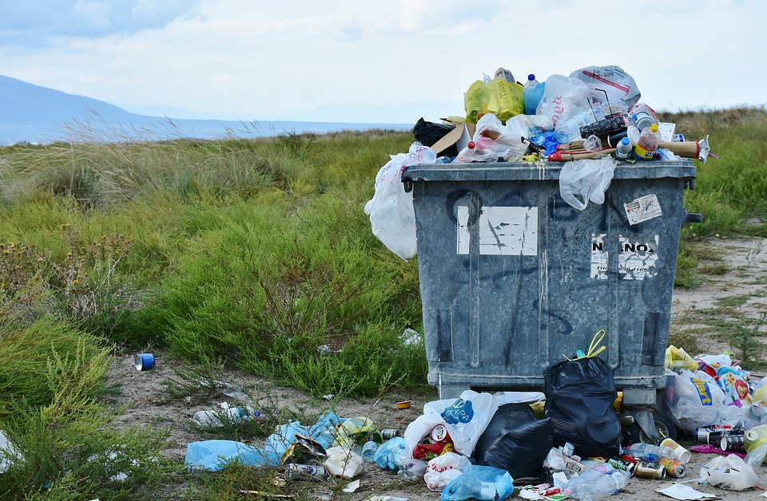
ZAGROŻONE LASY
Brak świadomości ekologicznej wydaje się najłatwiejszą odpowiedzią, ale zarazem najmniej prawdopodobną. O segregacji śmieci mówi się już w przedszkolu, poza tym regularnie przeprowadzane są akcje społeczne. Inną możliwością jest ignorancja i zawiść – ludzie wiedzą, czym grozi zaśmiecanie, a pomimo to nadal wyrzucają śmieci w lesie. Nie sposób też wykluczyć prawo, które nie reguluje efektywnie sprawy albo przeznacza na nią za mało pieniędzy.
Niezależnie od źródła problemu, wiadomo, że dzikie wysypiska to największe współczesne zagrożenie. Wystarczy wskazać garść statystyk, które pokazują, że wyrzucane śmieci potrafią nieraz przetrwać dłużej niż żyjące najdłużej drzewa.

Slide 4
A więc, wracając do naszych śmieci.
Wiecie w ogóle, że zależnie od tworzywa z którego został wykonany dany przedmiot, ma to wielki wpływ na nas A w szczególności gdy dochodzi do jego rozpadu?

Slide 5
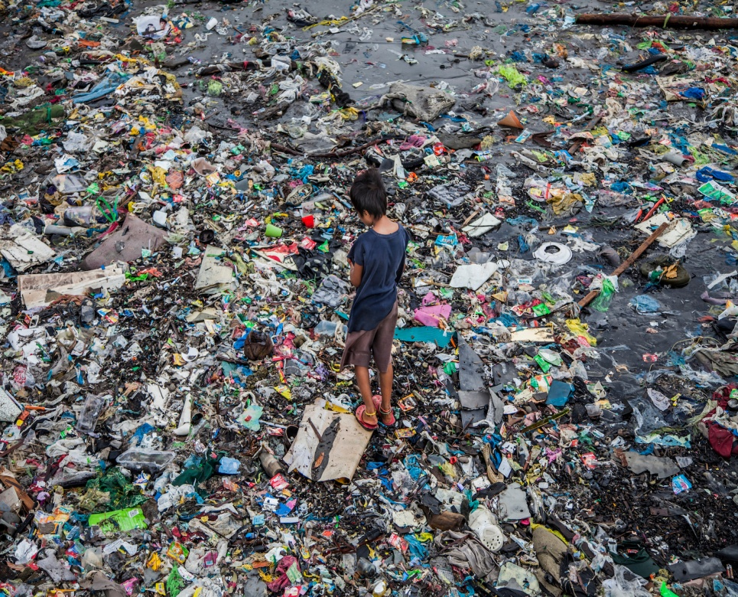
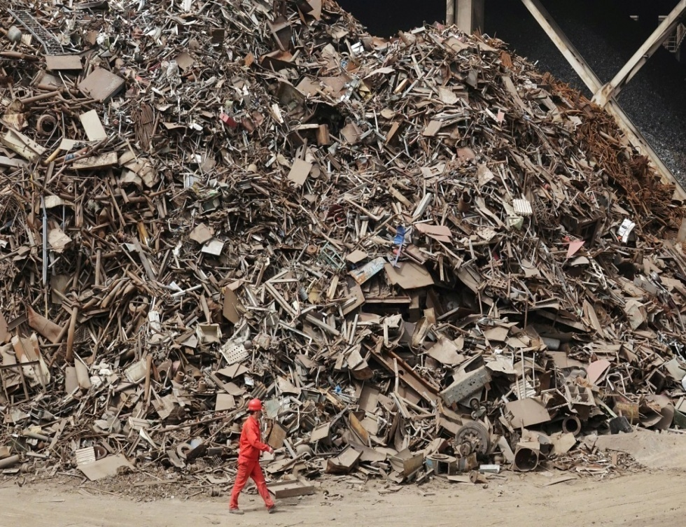
Ile lat potrzeba aby rozłożył się:
Metal – np. z puszek po napojach czy karoserii samochodu – potrzebuje całego milenium.
Plastik- w zależności od rodzaju, rozkłada się od 100 do nawet 1000 lat!

Slide 6
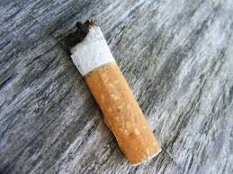
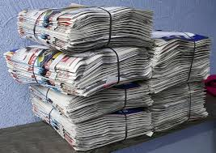
Papieros wyrzucony w lesie zostawia w ściółce substancje trujące, które rozkładają się około 5 lat.
Papier rozkłada się najkrócej, bo 6 miesięcy, ale jego wyrzucanie jest równie absurdalne – oddany na makulaturę może być użyty jeszcze raz i uchronić wiele drzew przed ścięciem.

Slide 7
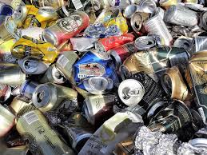
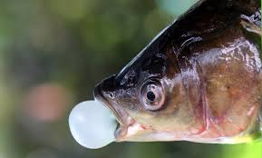
Guma do żucia -proces ten zajmuje 5 lat.
Aluminiowa puszka po napoju to nawet 200 lat, ponieważ metal ten jest mniej odporny na korozję.

Slide 8
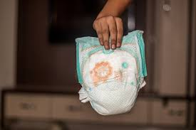
Pampersy czy to taki dobry wybór?
Skład "pampersów" wszystkich firm jest właściwie podobny:
To przede wszystkim folia, plastik i celuloza. Zewnętrzna warstwa to polietylen wytwarzany z ropy naftowej.
Wewnątrz mamy materiał wykonany z miazgi drzewnej bielonej chlorem.
Prawdziwa "wisienka na torcie" to wkład chłonny pieluszki, który pod wpływem wilgoci zamienia się w substancję żelową (bardzo szkodliwy żel poliakrynowy).
Pielucha jednorazowa rozkłada sie przeciętnie ok. 800 lat.
Jedno dziecko produkuje ok. tony śmieci w postaci pieluch.
Np. w 1997 r. ilość wyrzuconych w USA pieluch jednorazowych wyniosła 3,1 miliona ton.

Slide 9
Szkło
W styczniu tego roku archeologowie z Uniwersytetu Wrocławskiego ogłosili bardzo ważne odkrycie. Na stanowisku na górze Grojec w Żywcu udało im się znaleźć ślady działalności warsztatów obróbki szkła. Badacze trafili przede wszystkim na odpady poprodukcyjne: przetopione szklane grudki i fragmenty pokruszonego surowca. Odkrycie było fascynujące, bo dotychczas uważano, że obróbka szkła w polskim osadnictwie była znana dopiero od czasów średniowiecza. Tymczasem znaleziska w Żywcu miały po około 2 tysiące lat!
Wiadomość to pozytywna, ale… Ma ona drugie dno: bo oto okazuje się, że minęły dwa tysiąclecia, a przysypane ziemią szklane odpady wcale się nie rozłożyły, tylko dotrwały do naszych czasów.
Czas rozkładu szkła w środowisku naturalnym jest podawany różnie w różnych źródłach. Jedne twierdzą, że zanim surowiec się rozłoży, musi minąć 500 lat, inne ten okres wydłużają nawet do 4 tysięcy lat, według trzecich szkło wręcz nigdy się nie rozłoży, o ile zostanie w sposób niekontrolowany porzucone. Najlepszym więc rozwiązaniem byłby recykling szkła.

Slide 10
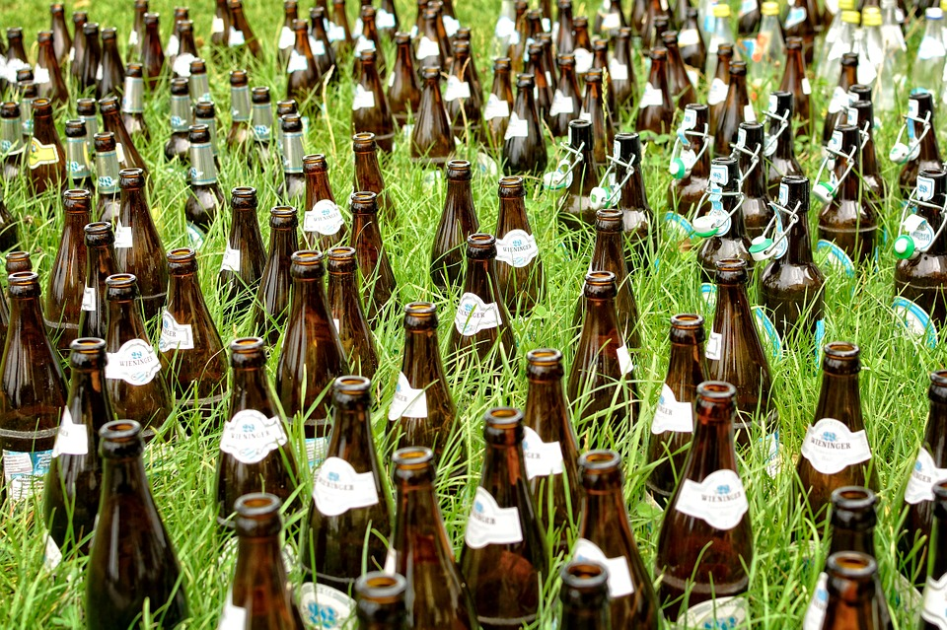

Slide 11
Najczęściej występujące wysypiska
Dzikie wysypiska- mają poważne skutki dla środowiska naturalnego lasów.
Podstawowym zagrożeniem jest zwiększenie prawdopodobieństwa pożarów, ponieważ wiele z wyrzucanych śmieci uważa się za łatwopalne. Wysypiska położone blisko wody pitnej mogą przyczynić się do jej skażenia w okresie roztopów.
Poza tym miejsca, gdzie składowane są śmieci, stają się wylęgarnią chorobotwórczych bakterii, toksyn i innych składników szkodliwych. Nie dość, że rośnie ogólne skażenie terenu, to narażone są jeszcze niewinne zwierzęta, które mogą się poważnie zatruć.

Slide 12
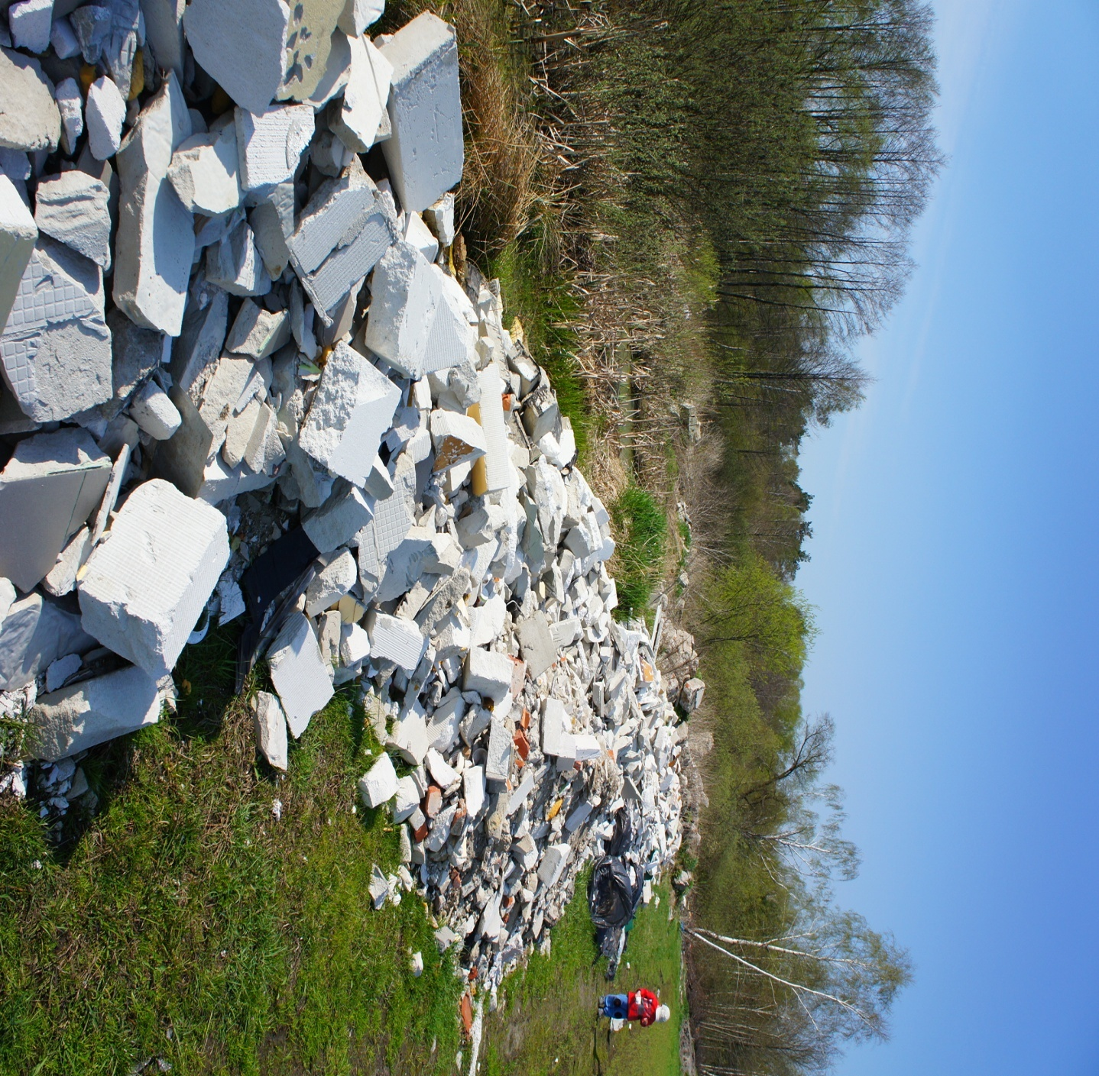

Slide 13
Konsekwencje naszych czynów
Nowe badania w Cieśninie Gruzji wykazały ponad 3000 plastikowych mikrocząstek na metr sześcienny wody.
Co roku plastikowe śmieci zabijają ponad milion ptaków morskich i 100 000 morskich ssaków i niezliczone ilości ryb.
Żółwie morskie jedzą plastikowe torby, myląc je z meduzami. Najgorsze jest jednak to, że tworzywa sztuczne ostatecznie rozkładają się na mikrocząsteczki, które są teraz wszędzie.
Analiza handlowej soli morskiej z ośmiu krajów znalazła cząstki tworzyw sztucznych we wszystkich próbkach.
Co dwa lata produkcja tworzyw sztucznych wzrasta.
Badania Royal Society szacują, że do roku 2050 wody oceaniczne mogą zawierać więcej tworzyw sztucznych niż ryb.
Zakazy używania plastikowych toreb czy butelek, na dzień dzisiejszy to już tylko kropla w morzu, zakazy już nie wystarczą. Potrzebujemy radykalnego przeglądu sposobu używania tworzyw sztucznych.

Slide 14
Coś trochę ciekawszego..
https://youtu.be/-z6AP5r5ZWg
https://youtu.be/oCdvhCc23wE

Slide 15
Źródła:
https://pixabay.com/pl/photos/arkusz-alu-puszki-%C5%9Bmieci-2559543/
https://pixabay.com/pl/photos/śmieci-pojemnika-na-odpady-odpady-2729608/
https://pl.wikipedia.org/wiki/Odpady
https://esbud.pl/problem-dzikich-wysypisk-w-lasach/
https://www.google.com/url?sa=i&url=https%3A%2F%2Fpxhere.com%2Fpl%2Fphoto%2F1125455&psig=AOvVaw0rtN4apcgZxJYlhOiumAgn&ust=1569535837500000&source=images&cd=vfe&ved=0CAIQjRxqFwoTCLDbzOL-7OQCFQAAAAAdAAAAABAE
https://www.google.com/imgres?imgurl=https%3A%2F%2Fcdn.pixabay.com%2Fphoto%2F2018%2F04%2F18%2F19%2F43%2Fmetal-3331384_960_720.jpg&imgrefurl=https%3A%2F%2Fpixabay.com%2Fpl%2Fphotos%2Fmetal-recyklingu-odpady-z%25C5%2582om-stary-3331384%2F&tbnid=r-_W5PkNF3KWdM&vet=12ahUKEwiY2NOr_-zkAhWZNlAKHYXpCWgQMygBegQIARBK..i&docid=-EDQgIYcK7OEbM&w=960&h=640&itg=1&q=metal%20odpady&hl=pl&ved=2ahUKEwiY2NOr_-zkAhWZNlAKHYXpCWgQMygBegQIARBK
https://pl.m.wikipedia.org/wiki/Plik:Pety.jpg
https://pixabay.com/pl/photos/prasa-aleje-stos-stos-papieru-2586624/
https://pixabay.com/pl/photos/absorbent-kochanie-łazienka-opieki-3509 508/
http://www.nanowosmieci.pl/szklo-czy-plastik/ https://pl.dreamstime.com/zdjęcie-stock-szklana-butelka-i-butelki-nakrętka-na-trawie-w-parku-śmiecić-środowisko-image58936052
http://forum.gazeta.pl/forum/w,585,30505742,30505742,ile_czasu_rozklhttps://pixabay.com/pl/photos/ryby-guma-do-%C5%BCucia-bula-zabawny-2097184/ada_sie_pampers_Ktos_wie_.html
https://brainly.pl/zadanie/13716788
https://esbud.pl/zycie-smieci-jak-dlugo-rozkladaja-sie-odpady/
https://esbud.pl/problem-dzikich-wysypisk-w-lasach/
https://commons.wikimedia.org/wiki/File:Dzikie_wysypisko_w_Stanisławowie_-_panoramio.jpg
https://www.bluelife.pl/swiatowe-wody-oceanow-dlawia-sie-na-od-nadmiaru-plastiku/

Slide 16
Dziękuje bardzo za uwagę.
Przedstawiła:
Gabriela Maliszewska
Kl. III LO
☺

